Slide 1


GIÁO VIÊN TRƯỜNG TH&THCS CHIẾN THẮNG
TẬP HUẤN CÔNG NGHỆ AI
Năm học: 2024 -2025

Slide 2
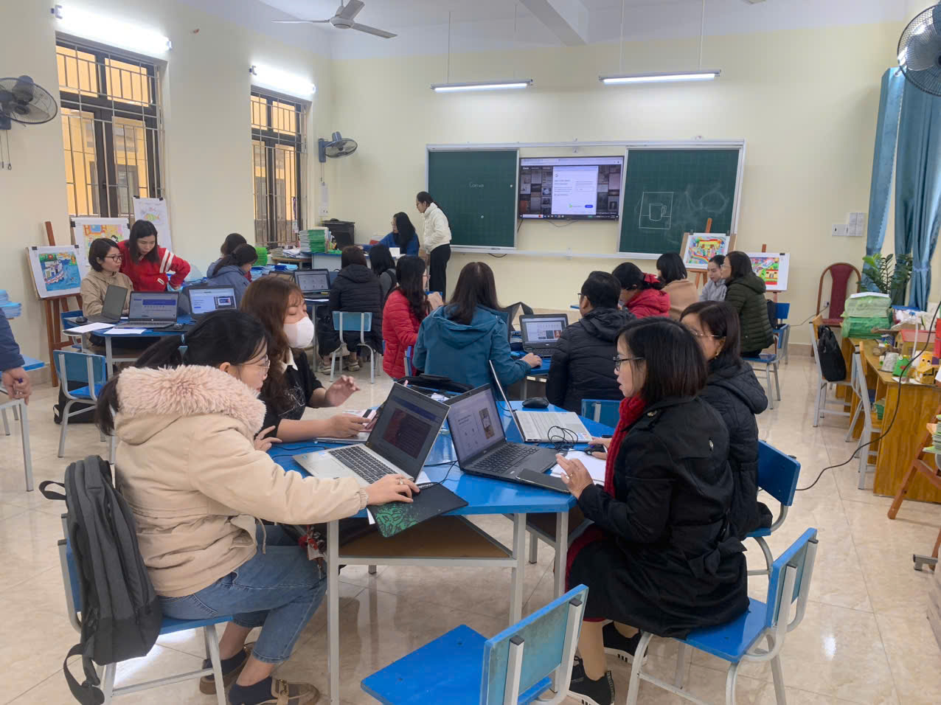

Slide 3
